Slide 1
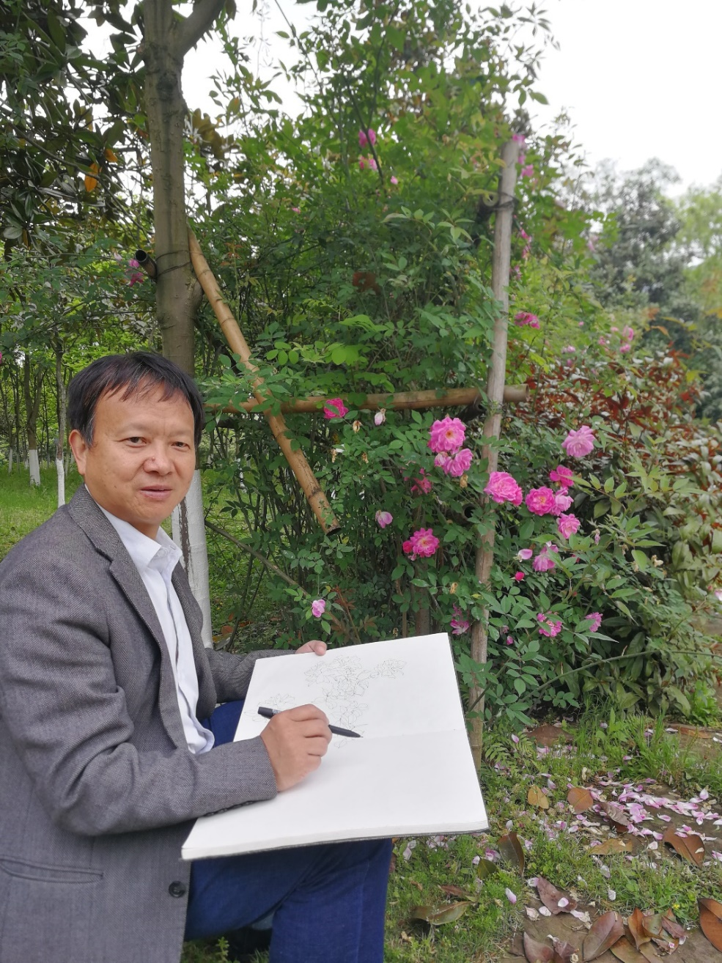
中国画之写意花鸟基础技法班 教师简介： 唐进 重庆美术家协会会员，重庆中国画 学会会员，重庆书法家协会会员， 重庆嘉陵画院副院长，重庆鸿恩书 画院副院长，重庆沙坪书画研究院 秘书长，沙坪坝区美协理事。主要 师从方凤富、张春新二位教授。系 著名画家、西南大学美术学院方凤 富教授入室弟子。取得重庆大学艺 术学院硕士学位，导师为著名画家 张春新教授。唐进主攻写意花鸟， 其作品风格清新雅丽、生活气息浓 厚、雅俗共赏，多次参加各级展览 并在多家报刊发表，作品被诸多单 位、私人收藏。 时间：星期一 17:30-19:00 地点：A区8401教室 报名电话：65120537 向老师、梁老师

Slide 2
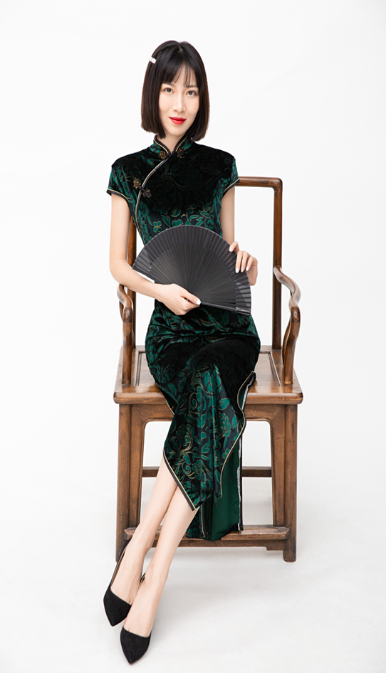
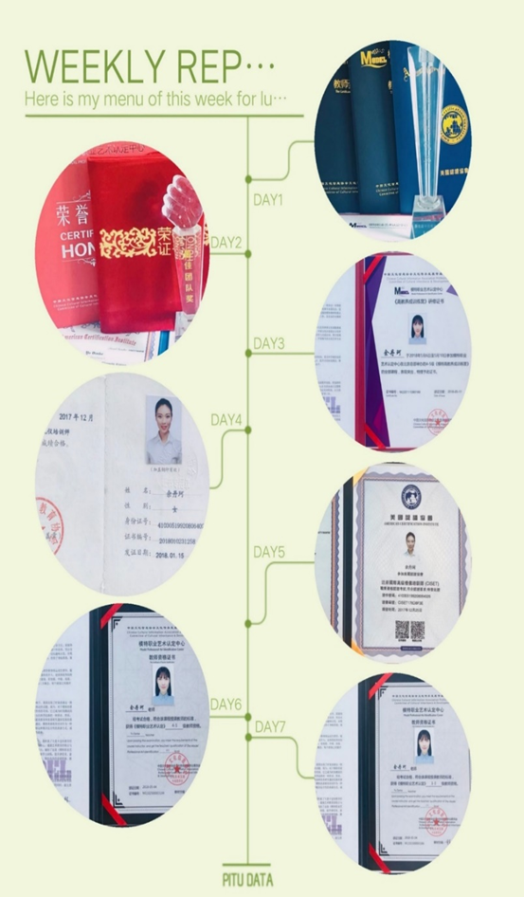
旗袍走秀1班
教师简介：余丹珂 模特职业认定艺术中心1-5级资格认证老师， 4-5级高级教师；MCFA全国高级教师； ACI注册国际高级礼仪培训师； 教育部中国成人教育协会（CAEA）认证礼仪培训师； 儿童礼仪教育委员会高级讲师； CAEA认证校园礼仪指导师、青少年成长指导师； ICPE国际少儿形体礼仪高级讲师； 潮丁模礼学院创始人。 时间：星期一 19:00-20:30 地点：B区科学会堂 报名电话：65120537 向老师、梁老师

Slide 3
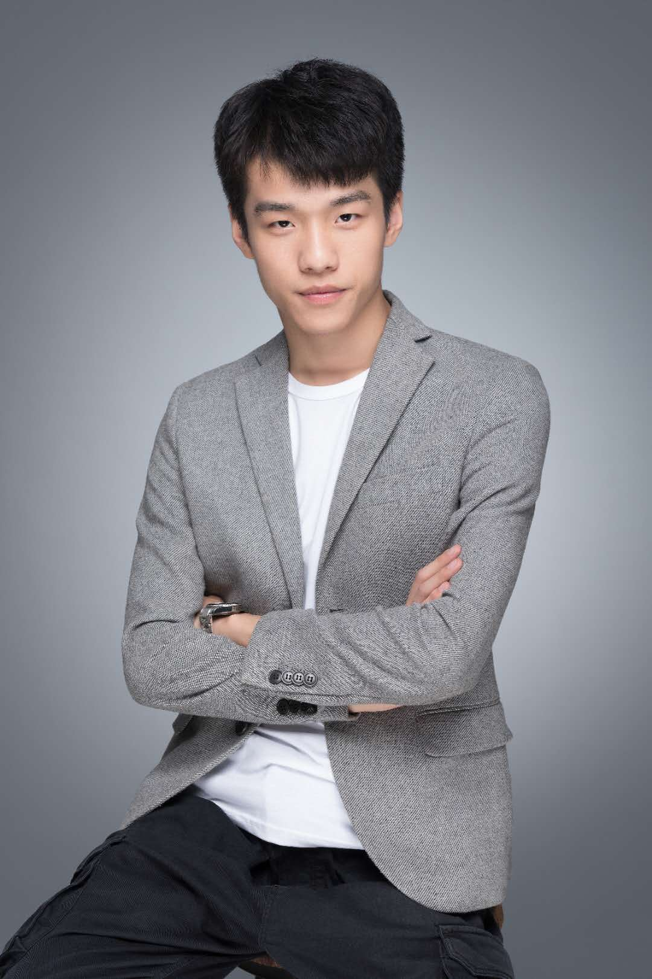
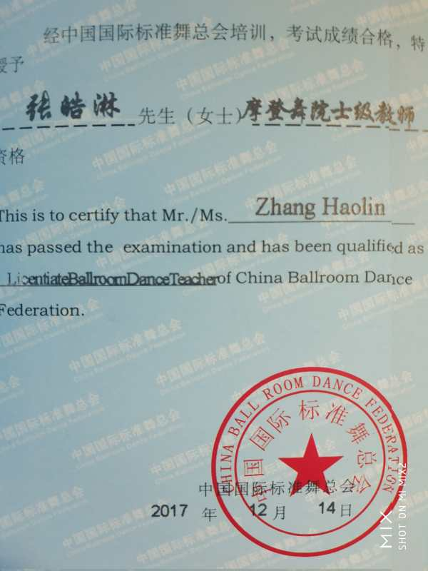
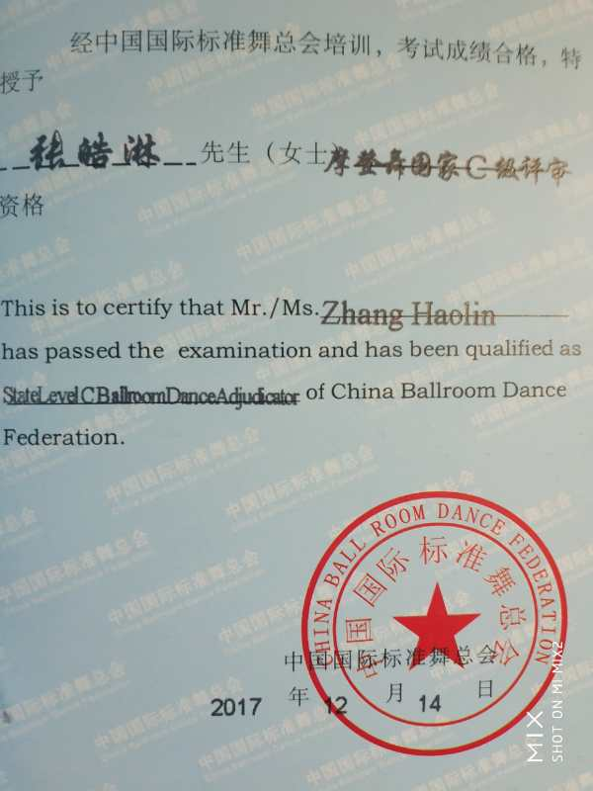
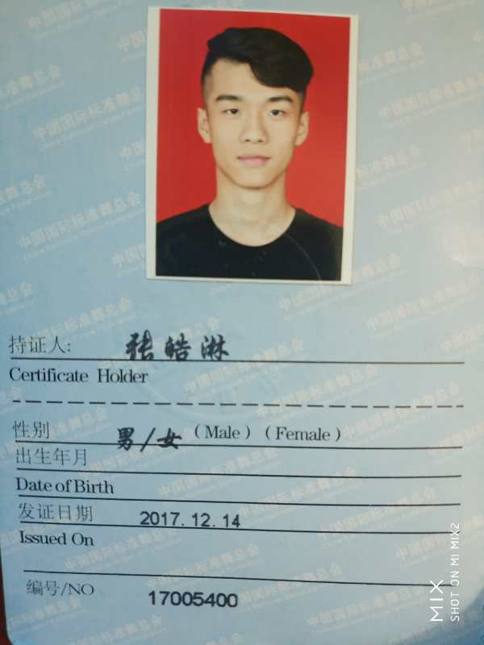
拉丁舞、摩登舞班 教师简介 ：张皓淋 毕业于北京百汇演艺学校； 中国国际标准舞协会摩登舞 院士级教师； B级裁判，期间曾参加过中央 电视台cctv12的《闯关到12》 栏目； 获得中国国际标准舞CBDF院 校杯摩登舞甲B组前12名； 中国国际标准舞深圳CBDF总 决赛摩登舞21岁组前24名中 国杭州CBDF精英邀请赛拉丁 21岁组第五名 中国深圳CBDF亚太拉丁组第四名 时间： 星期二拉丁舞班 19:00-20:30 星期三摩登舞班 19:00-20:30 地点：B区科学会堂 报名电话：65120537 向老师、梁老师

Slide 4
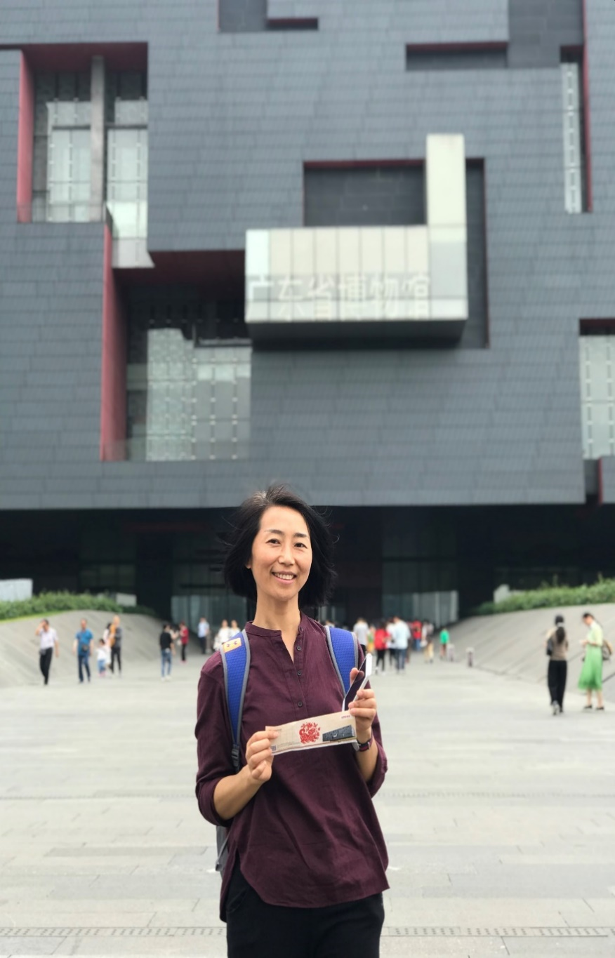
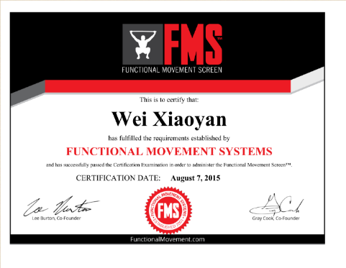
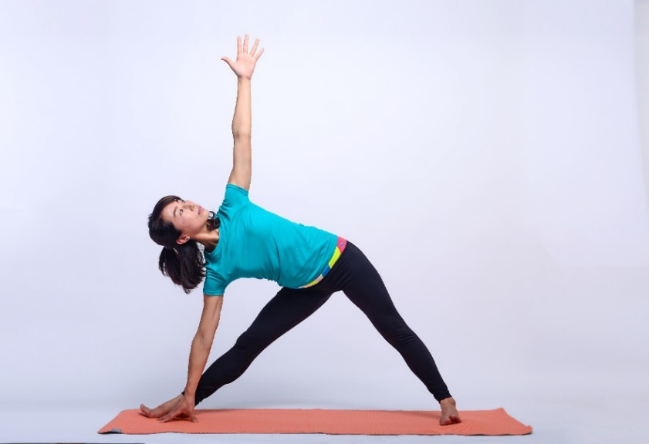
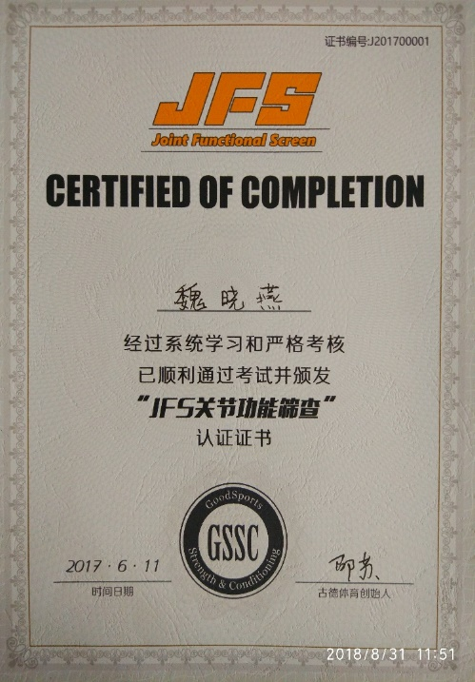
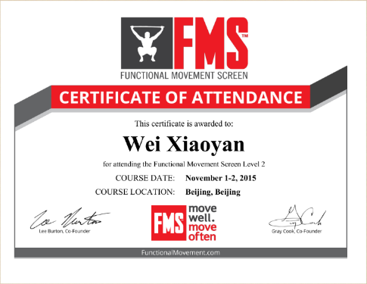
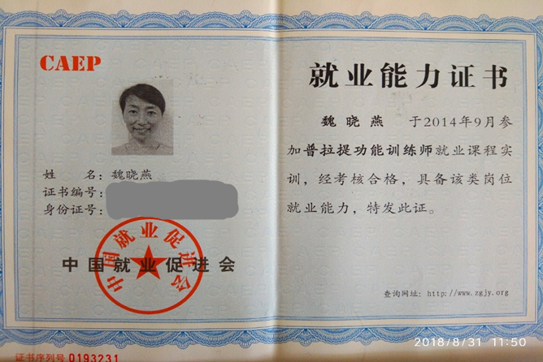
瑜伽1班 教师简介：魏晓燕 重庆大学体育学院教师； 北京体育大学博士； 印度帕坦伽利瑜伽研究学院认证教练； 中国人保部认证普拉提功能训练师； 美国功能动作系统功能动作筛查 (FMS)认证教练； 曾多次参加美国流瑜伽大师Twin工作 坊、马来西亚瑜伽导师湘盈喻瑜伽工 作坊、左右普拉提3D瑜伽解剖、 毕义明颈肩功能评价与诊断、 重庆国际瑜伽大会等学习与交流活动， 获得了广大瑜伽运动人士的认可。 时间：星期四 18:30-19:30 地点：A区风雨操场多功能教室111 报名电话：65120537 向老师、梁老师

Slide 5
体适能班 教师简介：张小北 2015年ZumbaB1认证2017年 U-jam认证2016至2017年担 任重庆银行两江新区支行 ZUMBA指导老师获得第四届 国际标准舞锦标赛铜奖2020 起担任琼斯舞蹈拉丁舞学校 助教。 时间：星期一 17:20-18:20 地点：虎溪花园五号门MOVE健身三楼 报名电话：65120537 向老师、梁老师

Slide 6
瑜伽2班 教师简介：孟孟 2014年接触瑜伽并从中获益 2017年获得哈他教培证书 2018年研习垫上普拉 2019年2月在惠兰瑜伽进修语音 冥想 2019年5月在伽迷中心获得艾扬 格密集一序列证书 2019年6月在伽迷中心获得孕产 教培证书 时间：星期二 17:20-18:20 地点：虎溪花园五号门MOVE健身三楼 报名电话：65120537 向老师、梁老师

Slide 7
旗袍走秀2班 教师简介：吴明婧
全国模特职业艺术认定高级导师；
IPA国际认证模特导师；ACI注册
国际高级礼仪培训师；重庆国际
时装周走秀模特；中国顶尖模特
大赛重庆赛区组委会成员。
时间：星期三 17:20—18:50 地点：虎溪校区一食堂三楼DH815室
(旗袍走秀2班两周一次课， 具体
上课时间将在群里通知。)
报名电话：65120537 向老师、梁老师

Slide 8
瑜伽班上课注意事项： 1.上课前1-1.5小时禁食。 2.课前10分钟进入教室签到和做好课前准备。 3.上课要求关闭手机或调成静音，并且上课期间不能接听电话，以免影响教师及练习者的注意力和扰乱课堂纪律。 4.A区瑜伽1班需自备瑜伽垫。 5.上课时需身着舒服、宽松的服装。
旗袍走秀班上课注意事项：
1.课前建议不要进食过多。
2.课前10分钟进入教室签到和做好课前准备。
3.上课时的服装和鞋子要求将根据每周的教学内容在群里通知。

Slide 9
体适能班上课注意事项： 1.上课前1小时禁食。 2.课前10分钟进入教室签到和做好课前准备。 3.上课需身着舒服、宽松的服装。
拉丁舞、摩登舞班上课注意事项：
1.课前建议不要进食过多。
2.课前10分钟进入教室签到和做好课前准备。
3.上课时，建议女士穿裙装，男士穿衬衫西裤，统一穿摩登舞鞋或拉丁舞鞋。

Slide 10
中国画之写意花鸟基础技法班注意事项： 需自备绘画工具如下： 1、毛笔（丰笔、大兰竹、大白云、叶筋笔等） 2、一得阁墨汁或云头艳墨汁等 3、调色碟 4、笔洗 5、画毡 6、中国画颜料 7、镇纸 8、印章、印泥 9、宣纸

